Slide 1
UNIX
פקודות בסיסיות

Slide 2


UNIX
פקודות בסיסיות – shell
כאשר מופיע הסימן $ או #, ישנה האפשרות לכתוב פקודה. אחרי לחיצת Enter תתבצע הפקודה והפלט יוצג על המסך
על מנת לכתוב פקודות shell בסיסיות ניתן להשתמש ב Terminal
עבור תוכניות shell מורכבות יותר (Script) יש לכתוב קובץ
בתחילת הקובץ נציין את הנתיב של ה shell ולאחר מכן נכתוב את הפקודות

Slide 3

UNIX
פקודות בסיסיות
הפקודה date
  מספקת מידע על התאריך והשעה הנוכחיים במחשב
  מאפשרת לשנות את התאריך והשעה הנוכחיים במחשב
לקבל את הזמן הנוכחי נרשום date
לקבל את הזמן הנוכחי בפורמט אחר נרשום date “+FORMAT”

Slide 4
UNIX
פקודות בסיסיות – shell
כדי לעדכן את התאריך והשעה
date [-u] [MMDDhhmm[cc]yy] [.SS]
MM – month
DD – day
hh – hours
mm – minutes
SS – seconds
cc – century – 19 → 19XX, 20 → 20XX
yy – year – last tow digits of year – 69-99 → 1969-1999.
  00-68 → 2000-2068

Slide 5


UNIX
פקודות בסיסיות
date [-u] [ [mmdd] HHMM | mmddHHMM[cc]yy] [.SS]
mm dd HH MM cc yy
mm dd HH MM yy

Slide 6
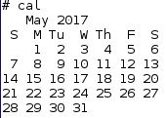
UNIX
פקודות בסיסיות
הפקודה cal
  מספקת מידע על לוח שנה
cal [ [ month ] year ]

Slide 7
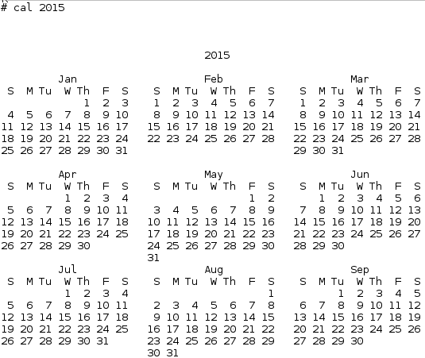
UNIX
פקודות בסיסיות
cal year – מציגה את כל השנה

Slide 8
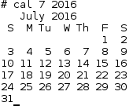
UNIX
פקודות בסיסיות
cal month year – מציגה חודש בשנה מסויימת

Slide 9
UNIX
פקודות בסיסיות
הפקודה who
  מספקת מידע על המשתמשים, התהליכים והשינויים במערכת
  who [-abdHlmpqrstTu]
  who -q [-n –x] [utmpx_like_file]
  who [am i]
  who [am I]

Slide 10
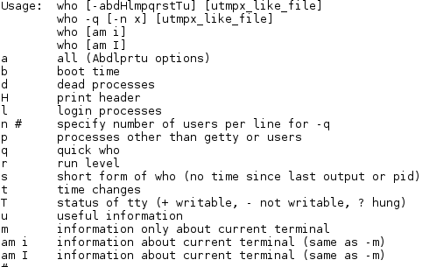
UNIX
פקודות בסיסיות

Slide 11
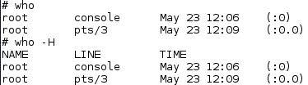

UNIX
פקודות בסיסיות

Slide 12
UNIX
פקודות בסיסיות
who am I / who am i – מיהו המשתמש הנוכחי
USER Console Date

Slide 13



UNIX
פקודות בסיסיות
הפקודה echo
  מציגה שורת טקסט
  ניתן להעביר גם Escape characters
  השמת משתנים

Slide 14
UNIX
פקודות קבצים
ls [-lRaAdCxmnlhogrtuvVcpFbqisfHLeE@] [files]
מציגה את הקבצים והתיקיות בתיקיה מסויימת
-1 – מציג כל רשומה בשורה בודדת
-R – מציגה קבצים ותיקיות בצורה רקורסיבית – גם תת תיקיות
-a/-A – מציג את הקבצים ותיקיות מוסתרים (שם הקובץ מתחיל ב .)
-m – פורמט עם פסיקים
-n – מציג את המידע בצורה מפורטת, עם מספרי קבוצות ומשתמשים
-k – מציג מידע על התיקייה הנוכחית
-l – מציגה את המידע בצורה מפורטת, עם שם קבוצה ומשתמש
-h – מציג את המידע על גדלי הקבצים בצורה מפורטת
-o,-g – לא מציג את פרטי הבעלים או הקבוצה
-r – הופך את סדר תצוגת הקבצים
-F – מוסיף לתיקיות / בסוף

Slide 15
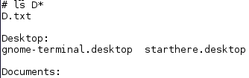
UNIX
פקודות קבצים
ls [-lRaAdCxmnlhogrtuvVcpFbqisfHLeE@] [files]
ls d* - מציגה קבצים ותיקיות שמתחילים באות d
  אם זו תיקייה – מציגה את הקבצים בתיקייה
  אם זה קובץ – מציגה את הקובץ

Slide 16
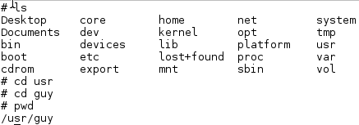
UNIX
פקודות קבצים
pwd
מראה את התיקייה הנוכחית

Slide 17
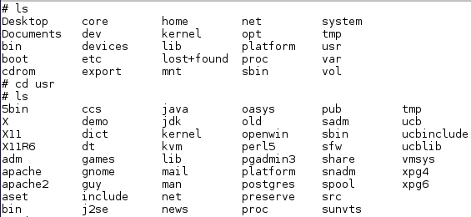
UNIX
פקודות קבצים
cd <dir>
משנה את תיקיית העבודה הנוכחית של ה shell לתיקייה אחרת (directory)

Slide 18
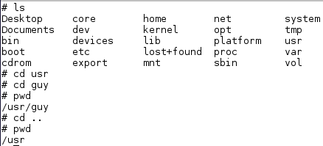
UNIX
פקודות קבצים
cd .. - חוזר תיקייה אחת אחורה
cd / - חוזר אחורה עד תיקיית הבסיס
cd ~ או cd חוזר לתיקיית בית

Slide 19
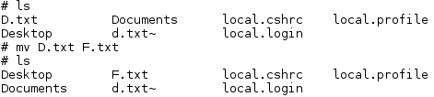
UNIX
פקודות קבצים
mv
מעבירה קבצים או תיקיות
במידה ומעבירים לאותה התיקייה – משנה את שם הקובץ

Slide 20
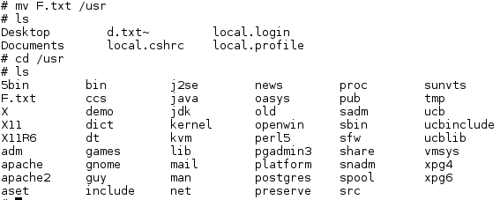
UNIX
פקודות קבצים
mv

Slide 21


UNIX
פקודות קבצים
mv
העברת קובץ אחד f1 → f2
העברת קובץ אחד או יותר לתיקיה d1
העברת תיקיה אחת d1→d2
  -f – force overwrite – במידה והקובץ כבר קיים, הקובץ החדש ידרוס אותו
  -i – interactive prompt – במידה והקובץ כבר קיים, מבקש אישור מהמשתמש לדרוס

Slide 22
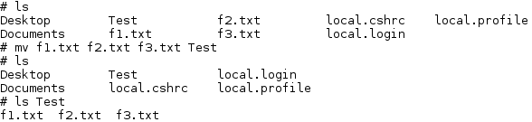
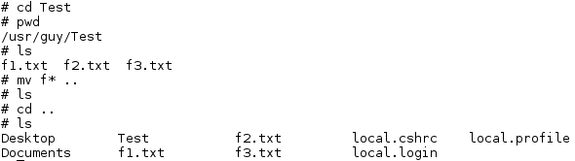
UNIX
פקודות קבצים
העברת כל הקבצים שמתחילים ב f תיקייה אחת אחורה

Slide 23
UNIX
פקודות קבצים
cp
העתקת קובץ או תיקיות ממקום למקום. במידה וקובץ קיים – דורס
-f – force overwrite
-i – interactive prompt
-p – preserve – copies includes owner id, group id, permissions…
-r – recursive – copies the directory and all its files, include subdirectories

Slide 24
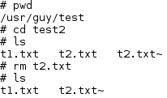
UNIX
פקודות קבצים
rm - מחיקת קובץ (ללא תיקיות)
-r / -R – recursive – מחיקת קבצים בצורה רקורסיבית – תת תיקיות
  במידה ואחרי מחיקת קובץ התיקייה ריקה, אז התיקייה תימחק

Slide 25
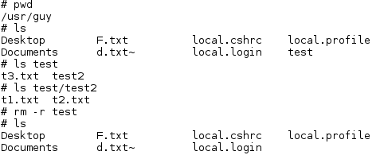
UNIX
פקודות קבצים
rm - מחיקת קובץ (ללא תיקיות)

Slide 26

UNIX
פקודות קבצים
mkdir – יצירת תיקייה חדשה

Slide 27
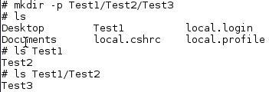
UNIX
פקודות קבצים
mkdir – יצירת תיקייה חדשה
  -p – יצירת שרשרת תיקיות

Slide 28
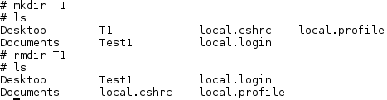
UNIX
פקודות קבצים
rmdir – מחיקת תיקייה
מוחקת תיקיות ריקות בלבד

Slide 29
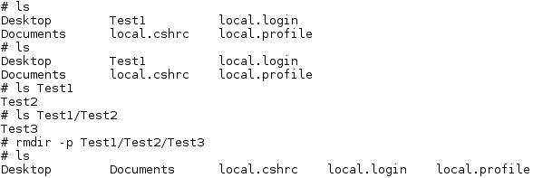
UNIX
פקודות קבצים
rmdir – מחיקת תיקייה
  -p – מחיקת תיקיות אב במידה והן ריקות

